Slide 1
AUC ROC
Receiver Operating Characteristic
4 - Abril - 2022

Slide 2
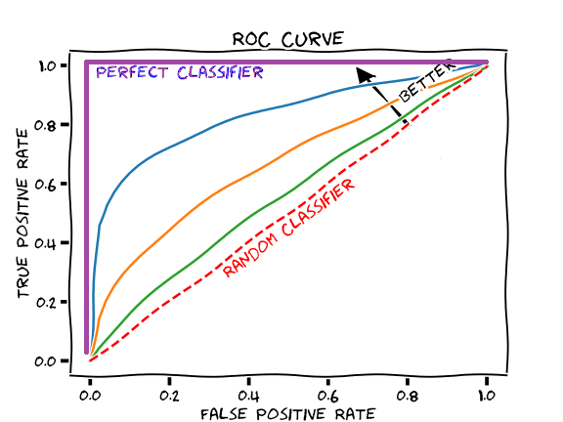
AUC ROC
Métrica para medir el desempeño de un modelo de clasificación.
Representación gráfica de la tasa de verdaderos positivos vs tasa de falsos positivos. Se calcula como el área bajo la curva que muestra en diferentes puntos de corte mi porcentaje de acierto vs error.

Slide 3
Conceptos Necesarios
Sensibilidad (Tasa de verdaderos positivos)
VP/(VP + FN)
Matriz de confusión
Tasa de acierto en positivos
 |  | Valor Real
 |  | Positivos | Negativos
Predicción | Positivos | Verdaderos Postivos (VP) | Falsos Positivo (FP)
 | Negativos | Falsos Negativos (FN) | Verdaderos Negativos (VN)
Especificidad (Tasa de verdaderos negativos)
VN/(FP + VN)
Tasa de acierto en negativos
Tasa Falsos Positivos = 1 - Especificidad
FP / (FP + VN)
Tasa de error (por predicción positiva) en población negativos

Slide 4
Curva de ROC
Dentro de un modelo de clasificación dada la probabilidad de una clase, se establecen diferentes puntos de corte para determinar una predicción.
En cada punto de corte, se puede establecer una matriz de confusión, y por lo tanto un nivel de sensibilidad & especificidad.

Slide 5
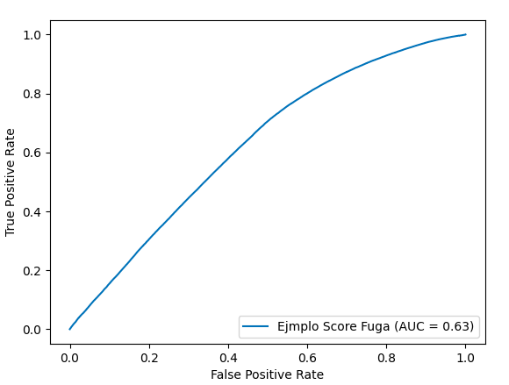
Ejemplo
Trade off entre el costo de equivocarte más por el beneficio de tener más verdaderos positivos

